Slide 1

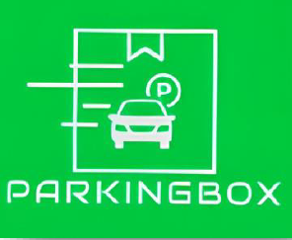
Proyecto parqueadero calle 109 by
PARKINGBOX

Slide 2
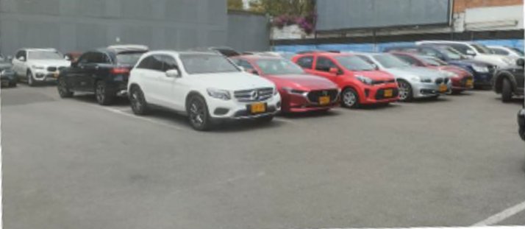
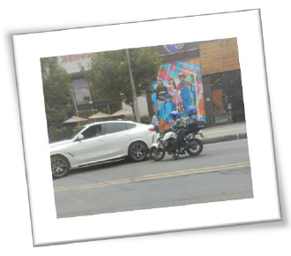
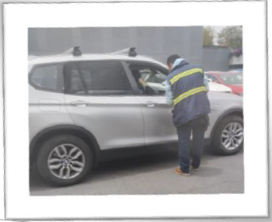
PROYECTO parqueadero calle 109 by PARKINGBOX

Slide 3
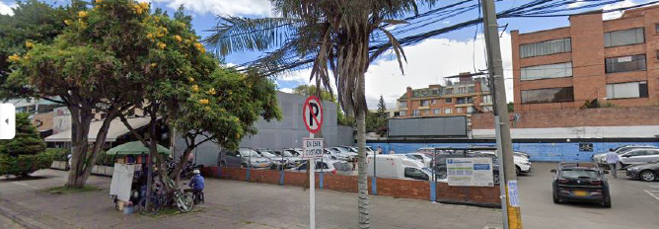
Presentación parqueadero calle 109
En el corazón del norte de Bogotá, se encuentra el Parqueadero Calle 109, estratégicamente ubicado en la intersección de la calle 109 con la carrera 15. Este lugar ofrece una solución de estacionamiento conveniente y segura para residentes, visitantes y aquellos que exploran esta animada zona de la ciudad.

Slide 4
OBJETIVOS proyecto parqueadero calle 109 by PARKINGBOX
GENERAL
Desarrollar un software de control y gestión de parqueaderos que permita administrar de forma eficiente y segura el ingreso, la salida, el cobro y la disponibilidad de las bahías en el Parqueadero Calle 109, optimizando los procesos y mejorando la experiencia de uso para los usuarios.
ESPECÍFICOS
Calcular el tiempo y el valor a pagar conforme a las tarifas fijadas por el propietario. ejemplo (Bicicletas, Motos, Automóviles), y generar su respectiva factura.
Generar la BD del aplicativo para almacenar la información requerida en el proceso.
Crear arquitectura del software que permita visualizar la comunicación entre los componentes

Slide 5
JUSTIFICACIÓN
PROYECTO parqueadero calle 109 by PARKINGBOX
El desarrollo de la aplicación PARKINGBOX es una inversión estratégica que aborda problemas actuales de administración como lo son la recaudación, la gestión de espacios de estacionamiento, y el registro adecuado del tiempo durante la operación del parqueadero, con el fin de mejorar la organización y el control general del parqueadero impactando positivamente la experiencia del usuario.
Esta contempla diversos factores dentro de los cuales están:
Incremento de Ingresos en la facturación mediante la implementación del aplicativo PARKINGBOX, en reemplazo de los procesos ejecutados manualmente.
Eficiencia Operativa representada en la disminución de errores mediante la implementación del software y el mejoramiento en el manejo de los espacios o bahías.
Mejora de la experiencia de usuario con la optimización de los tiempos de atención lo que redunda en el ahorro de tiempo para los usuarios.

Slide 6

Proyecto parqueadero calle 109 by PARKINGBOX
MODELO RELACIONAL

Slide 7

Proyecto parqueadero calle 109 by PARKINGBOX
DIAGRAMA DE CASOS DE USO

Slide 8

Proyecto parqueadero calle 109 by PARKINGBOX
LENGUAJE DE DEFINICIÓN DE DATOS
DATA DEFINITION LANGUAGE (DDL)

Slide 9

Proyecto parqueadero calle 109 by PARKINGBOX
LENGUAJE DE MANIPULACIÓN DE DATOS
DATA MANIPULATION LANGUAGE (DML)
I

Slide 10

Proyecto parqueadero calle 109 by PARKINGBOX
CONSTRUCCIÓN DEL SISTEMA DE INFORMACIÓN CON BASE DE DATOS, MYSQL

Slide 11
RESPONSABLES DEL DESARROLLO del proyecto
Jhon Álvarez
JAVIER GIL SIERRA
Nicolás Gil
Aprendiz
Técnico en Desarrollo de Software
SENA
Aprendiz
Técnico en Desarrollo de Software
SENA
Aprendiz
Técnico en Desarrollo de Software
SENA

Slide 12
MUCHAS GRACIAS
PARKINGBOX

